Slide 2
Tensorflow e Keras

Slide 3
Jabá
<número>

Slide 4
Tópicos
O que é Engenheiro de Inteligência Artificial?
UnB e Stefanini
Como a UnB tem contribuído muito nessa área?
Como faço para entrar e ser um Engenheiro de Inteligência Artificial?
Conclusão

Slide 5
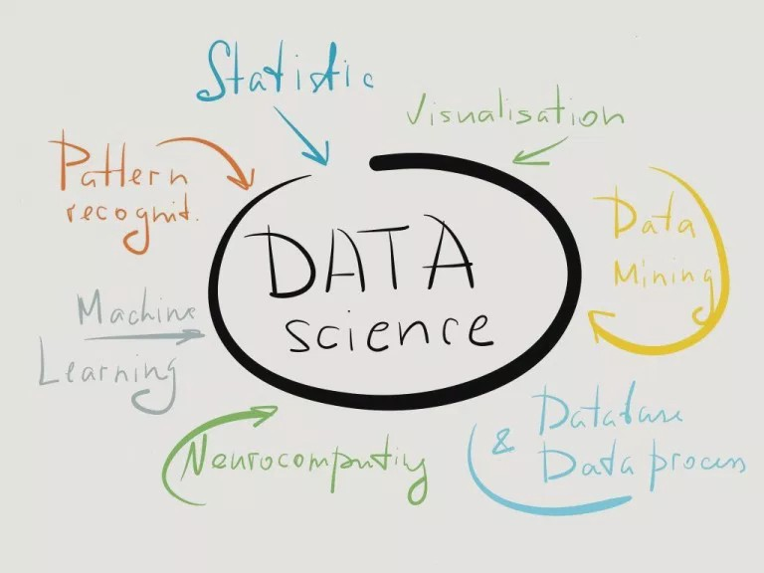
O que é Engenheiro de Inteligência Artificial?
O que é?
Os profissionais que desenvolvem redes neurais convolucionais, por exemplo, para resolver um problema de negócio são Cientistas de Dados. Os profissionais que implantaram o modelo para reconhecer rostos em imagens são Engenheiros de Inteligência Artificial. O responsável por todo o processo, desde a aquisição de dados até o registro da imagem .jpg, é um Engenheiro de Dados.
Link da referência: http://datascienceacademy.com.br/blog/qual-a-diferenca-entre-cientista-de-dados-e-engenheiro-de-machine-learning/
<número>

Slide 6
Obrigado!!! Dúvidas?

